Slide 1
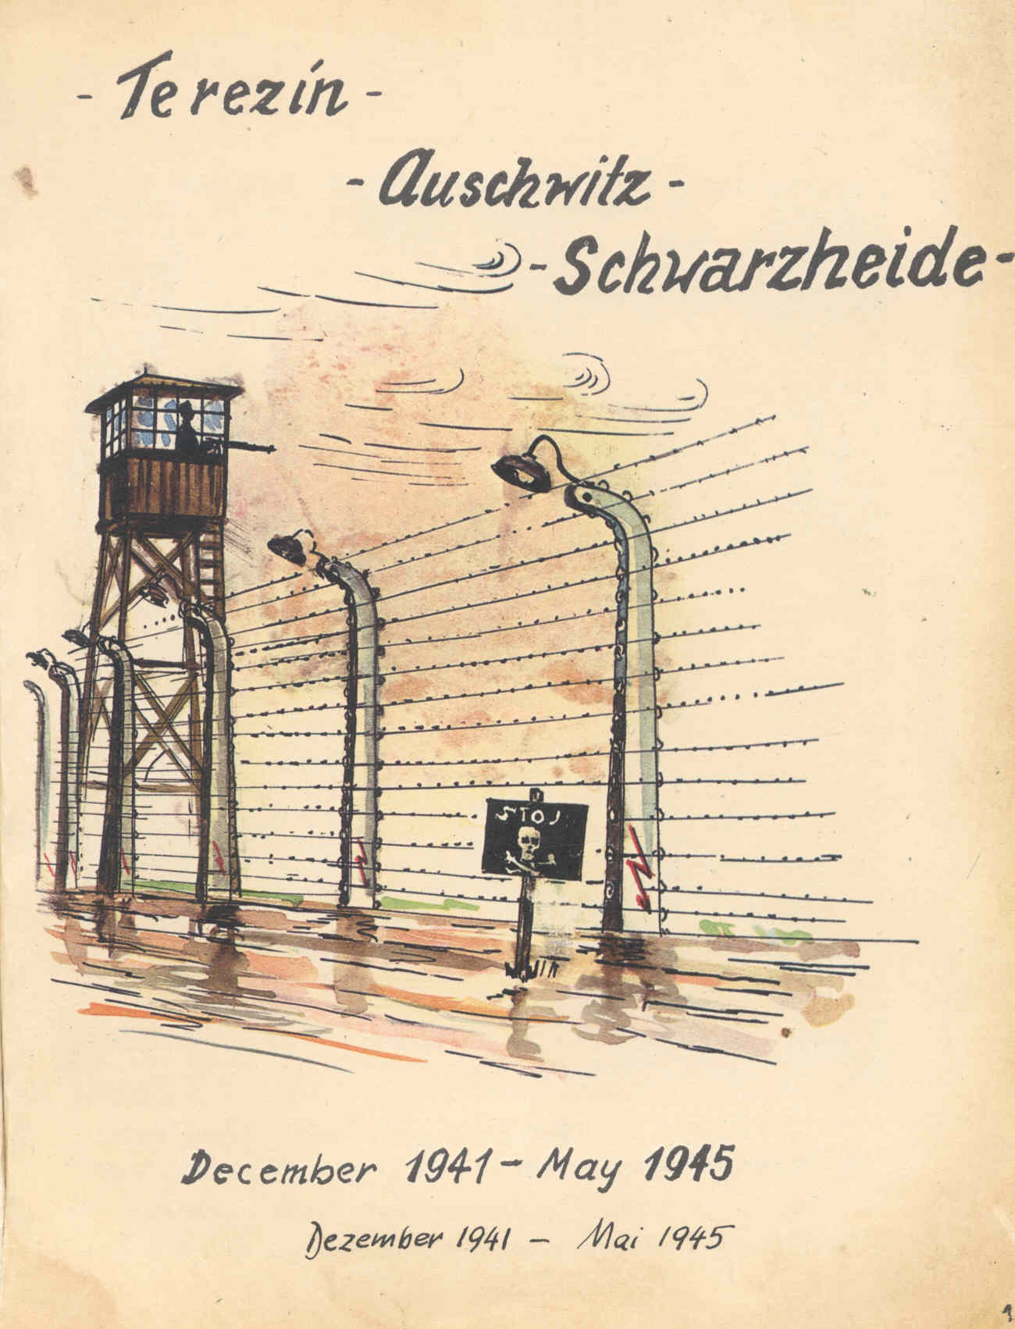
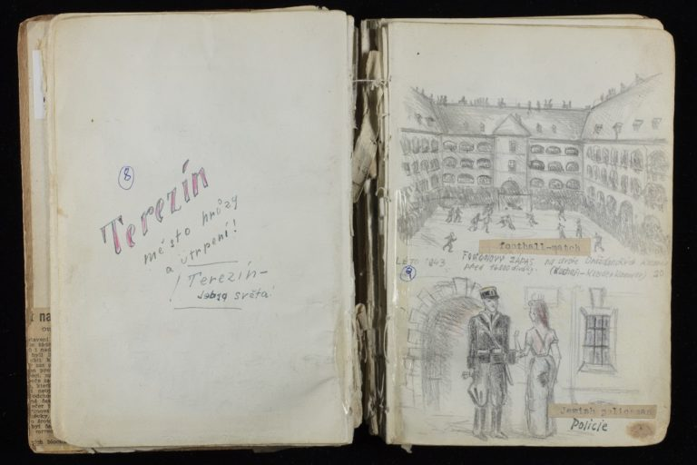
זיכרונות מן האפלה
ציוריו של אלפרד קנטור

Slide 2
דצמבר 1941 פראג, תחילת הגירוש

Slide 3
איך להכניס 70,000 לעיר שנבנתה לאכלס רק 3000

Slide 4
בניית דירות על המיטות עם קרשים גנובים

Slide 5
מטבח עבור 15,000 אנשים

Slide 6
מגישים "ארוחת ערב" קסרקטין מגדבורג

Slide 7
חדר שירותים אחד עבור 1000 אנשים

Slide 8
"בואו נצא! מהרו !"

Slide 9
מחנה הריכוז אושוויץ הגעה בלילה 18 בדצמבר 1943

Slide 10
בירקנאו (אושוויץ 2) כניסה ראשית

Slide 11
קעקוע

Slide 12
הקרמטוריום הגדול בעולם

Slide 13
צעדת המוות 7.5.1945 – 8.4

Slide 14
סוף טוב

